Slide 1
Κύκλος μαθημάτων διαχείρισης έργων καινοτομίας
Ενότητα 1: Εισαγωγή Ana María Serrano/Pedro Solana

Slide 2
Εισαγωγή
Περιγραφή ενότητας
Αυτή η ενότητα έχει ως στόχο να παρέχει την εισαγωγή στην σειρά μαθημάτων του InnoPRo.
Η προσέγγιση του μαθήματος βασίζεται σε μια μεθοδολογία κύκλου έργου που εφαρμόζεται στην προετοιμασία και διαχείριση έργων καινοτομίας, το μοντέλο AIDIC (Αξιολόγηση-Έναρξη-Σχεδιασμός-Υλοποίηση-Κλείσιμο). Περιλαμβάνει επίσης μια εισαγωγή στην ουσία της διαχείρισης της καινοτομίας.

Slide 3
Εισαγωγή
Στόχοι
Απόκτηση θεωρητικών γνώσεων καθώς και πρακτικών δεξιοτήτων για την αντιμετώπιση βασικών ζητημάτων και αποφάσεων που σχετίζονται με καινοτομίες Απόκτηση ικανοτήτων που σχετίζονται με τη διαδικασία διαχείρισης της καινοτομίας.
Μαθησιακά Αποτελέσματα
Οι φοιτητές είναι εξοικειωμένοι με τις έννοιες της καινοτομίας, της διαδικασίας καινοτομίας και των Συστημάτων Διαχείρισης Καινοτομίας. Οι μαθητές λαμβάνουν προσαρμόσιμη καθοδήγηση για τη διαχείριση των διαδικασιών καινοτομίας. Οι μαθητές είναι σε θέση να χρησιμοποιούν ενεργά κοινούς όρους που σχετίζονται με την καινοτομία και τις έννοιες διαχείρισης έργων. Οι φοιτητές επιτυγχάνουν ικανότητες και δεξιότητες που σχετίζονται με βασικές δραστηριότητες που εμπλέκονται σε διαδικασίες καινοτομίας και την εφαρμογή τους στο πλαίσιο της διαχείρισης έργων. Οι μαθητές αυξάνουν το επίπεδο κατανόησης των εννοιολογικών θεμελίων της καινοτομίας. Οι μαθητές βελτιώνουν την κατανόησή τους για την καινοτομία ως διαδικασία που περιλαμβάνει διαφορετικές δραστηριότητες στο πλαίσιο της διαχείρισης έργων Οι φοιτητές λαμβάνουν προσαρμόσιμη καθοδήγηση για την εφαρμογή ενός συστήματος διαχείρισης καινοτομίας σε έναν οργανισμό

Slide 4
Εισαγωγή
Δομή ενότητας Η ενότητα παρουσιάζει το κίνητρο πίσω από το μάθημα καθώς και τη γενική περιγραφή και δομή της.
Επιπλέον, περιγράφονται βασικά θέματα διαχείρισης της καινοτομίας για χάρη της επιτυχούς υλοποίησης των έργων καινοτομίας.
Η θεωρία υποβάθρου είναι καθορισμένη και ορίζονται οι τρέχουσες πρακτικές διαχείρισης καινοτομίας.

Slide 5
ΕΙΣΑΓΩΓΉ ΜΑΘΉΜΑΤΟΣ
Κύριος στόχος Ανάπτυξη σχετικών και υψηλής ποιότητας ικανοτήτων που σχετίζονται με την προετοιμασία και τη διαχείριση έργων καινοτομίας με τη χρήση καινοτόμων μεθόδων διδασκαλίας, εργαλείων και καινοτόμου επικαιροποιημένου περιεχομένου.
Επιμέρους στόχοι
Ενσωματώστε τις πιο πρόσφατες μεθόδους και εργαλεία
Ανάπτυξη των πρακτικών δεξιοτήτων των φοιτητών που απαιτούνται από την αγορά εργασίας και τον τομέα της Ε&Α.
Υποστήριξη της ικανότητας των εκπαιδευτικών και των καθηγητών στη διαδραστική κατάρτιση.
Ενεργοποιήστε την αυτοδιδασκαλία και την εκπαίδευση σε όλους.
Προώθηση της διά βίου μάθησης προκειμένου να αυξηθεί η απασχολησιμότητα.
Διευκόλυνση της διεθνούς συνεργασίας και της ανταλλαγής βέλτιστων πρακτικών μεταξύ πανεπιστημίων και επιχειρήσεων.

Slide 6
ΕΙΣΑΓΩΓΉ ΜΑΘΉΜΑΤΟΣ
Κίνητρα μαθήματος
Ενίσχυση των επαγγελματικών ικανοτήτων των ομάδων-στόχων που συμμετέχουν στο μάθημα στον τομέα της Διαχείρισης Έργων και Καινοτομίας.
Βελτίωση των δεξιοτήτων διαχείρισης (κριτική σκέψη, λήψη αποφάσεων, σχεδιασμός, προφορική και γραπτή επικοινωνία).
Προετοιμασία της μελλοντικής σταδιοδρομίας των φοιτητών σε πανεπιστήμια/ερευνητικά κέντρα και στη βιομηχανία/εταιρείες.

Slide 7
Η Ενότητα 1: Εισαγωγή στη Διαχείριση Καινοτομίας εξηγεί τι είναι η καινοτομία και παρέχει μια ανάλυση της διαδικασίας καινοτομίας περιγράφοντας πώς συμβαίνει και ποια είναι τα αποτελέσματά της.
ΕΙΣΑΓΩΓΗ ΣΤΗ ΔΙΑΧΕΙΡΙΣΗ ΚΑΙΝΟΤΟΜΙΑΣ
Καινοτομία. Έννοια και Διαδικασία: Θεωρητική Βάση

Slide 8
Εννοιολογικά θεμέλια:
Schumpeter, Θεωρία των Εξελικτικών Οικονομικών. Πέντε τύποι νέων συνδυασμών:
1.- Η εισαγωγή ενός νέου αγαθού ή μιας νέας ποιότητας ενός αγαθού.
2.- Η εισαγωγή μιας νέας μεθόδου παραγωγής
3.- Το άνοιγμα μιας νέας αγοράς
4.-Η κατάκτηση μιας νέας πηγής προμήθειας πρώτων υλών ή ημικατεργασμένων αγαθών
5.- Η διεξαγωγή της νέας οργάνωσης οποιασδήποτε βιομηχανίας.
Το εγχειρίδιο του Όσλο: τέσσερις εκδόσεις. Η 4η έκδοση διακρίνει:
Καινοτομία (αποτέλεσμα): «νέο ή βελτιωμένο προϊόν ή διαδικασία (ή συνδυασμός αυτών) που διαφέρει σημαντικά από τα προηγούμενα προϊόντα ή διαδικασίες της μονάδας και το οποίο έχει διατεθεί σε δυνητικούς χρήστες (προϊόν) ή έχει τεθεί σε χρήση από τη μονάδα (διαδικασία)» (ΟΟΣΑ/Eurostat, 2018, σ. 60).
Διαδικασία καινοτομίας: «όλες οι αναπτυξιακές, χρηματοοικονομικές και εμπορικές δραστηριότητες που αναλαμβάνονται από μια επιχείρηση και προορίζονται να οδηγήσουν σε καινοτομία για την επιχείρηση» (ΟΟΣΑ/Eurostat, 2018, σ. 33).
ΕΙΣΑΓΩΓΗ ΣΤΗ ΔΙΑΧΕΙΡΙΣΗ ΚΑΙΝΟΤΟΜΙΑΣ

Slide 9
Δραστηριότητες έρευνας και πειραματικής ανάπτυξης (Ε&Α). Δραστηριότητες μηχανικής, σχεδιασμού και άλλων δημιουργικών εργασιών. Δραστηριότητες μάρκετινγκ και μετοχικού κεφαλαίου επωνυμίας. Δραστηριότητες που σχετίζονται με τη διανοητική ιδιοκτησία. Δραστηριότητες κατάρτισης εργαζομένων. Ανάπτυξη λογισμικού και δραστηριότητες βάσεων δεδομένων. Δραστηριότητες που σχετίζονται με την απόκτηση ή τη μίσθωση υλικών περιουσιακών στοιχείων. Δραστηριότητες διαχείρισης καινοτομίας.
ΕΙΣΑΓΩΓΗ ΣΤΗ ΔΙΑΧΕΙΡΙΣΗ ΚΑΙΝΟΤΟΜΙΑΣ
Δραστηριότητες διαδικασίας καινοτομίας

Slide 10
ENOTHTA ΕΙΣΑΓΩΓΉ
Συστήματα Διαχείρισης Καινοτομίας: Θεωρητική Βάση

Slide 11
ENOTHTA ΕΙΣΑΓΩΓΉ
Διαχείριση Καινοτομίας: όλες οι συστηματικές δραστηριότητες για τον σχεδιασμό, τη διακυβέρνηση και τον έλεγχο των εσωτερικών και εξωτερικών πόρων για την καινοτομία.
Αυτό περιλαμβάνει τον τρόπο κατανομής των πόρων για την καινοτομία, την οργάνωση των ευθυνών και της λήψης αποφάσεων μεταξύ των εργαζομένων, τη διαχείριση της συνεργασίας με εξωτερικούς εταίρους, την ενσωμάτωση εξωτερικών εισροών στις δραστηριότητες καινοτομίας μιας επιχείρησης και τις δραστηριότητες για την παρακολούθηση των αποτελεσμάτων της καινοτομίας και την υποστήριξη της μάθησης από την εμπειρία (ΟΟΣΑ/Eurostat, 2018, σ. 91).

Slide 12
ENOTHTA ΕΙΣΑΓΩΓΉ
Πρότυπα για τη Διαχείριση Καινοτομίας:
ISO 56000: 2020, Διαχείριση καινοτομίας — Βασικές αρχές και λεξιλόγιο ISO 56002:2019, Διαχείριση καινοτομίας — Σύστημα διαχείρισης καινοτομίας — Καθοδήγηση ISO TR 56004: 2019, Αξιολόγηση διαχείρισης καινοτομίας — Καθοδήγηση ISO 56003: 2019, Διαχείριση καινοτομίας — Εργαλεία και μέθοδοι για συμπράξεις καινοτομίας — Καθοδήγηση
Έχει επίσης πολλά πρότυπα στην ανάπτυξη, συμπεριλαμβανομένων των εξής::
ISO 56005, Διαχείριση καινοτομίας - Εργαλεία και μέθοδοι για τη διαχείριση πνευματικής ιδιοκτησίας - Καθοδήγηση ISO 56006, Διαχείριση καινοτομίας - Στρατηγική διαχείριση πληροφοριών - Καθοδήγηση ISO 56007, Διαχείριση καινοτομίας - Διαχείριση ιδεών ISO 56008, Διαχείριση καινοτομίας - Εργαλεία και μέθοδοι για μετρήσεις λειτουργίας καινοτομίας - Καθοδήγηση

Slide 13
ΕΝΟΤΗΤΑ ΕΙΣΑΓΩΓΉ
Σύστημα Διαχείρισης Καινοτομίας: παρέχει ένα κοινό πλαίσιο για την ανάπτυξη και την δημιουργία ικανοτήτων καινοτομίας, την αξιολόγηση της απόδοσης και την επίτευξη των επιδιωκόμενων αποτελεσμάτων.
Εφαρμογή συστήματος διαχείρισης καινοτομίας:
Δέσμευση της ανώτατης διοίκησης Ικανότητα των ηγετών να προωθούν τις ικανότητες καινοτομίας Πολιτισμός που στηρίζει τις δραστηριότητες καινοτομίας
Διαχείριση μέσω καλά καθορισμένων έργων.
Σύμφωνα με το πρότυπο ISO 21500: 2012, ένα έργο ορίζεται ως ένα μοναδικό σύνολο διαδικασιών που αποτελούνται από συντονισμένες και ελεγχόμενες δραστηριότητες με ημερομηνίες έναρξης και λήξης, που εκτελούνται για την επίτευξη των στόχων του έργου, ενώ η διαχείριση έργου είναι η εφαρμογή μεθόδων, εργαλείων, τεχνικών και ικανοτήτων σε ένα έργο.

Slide 14
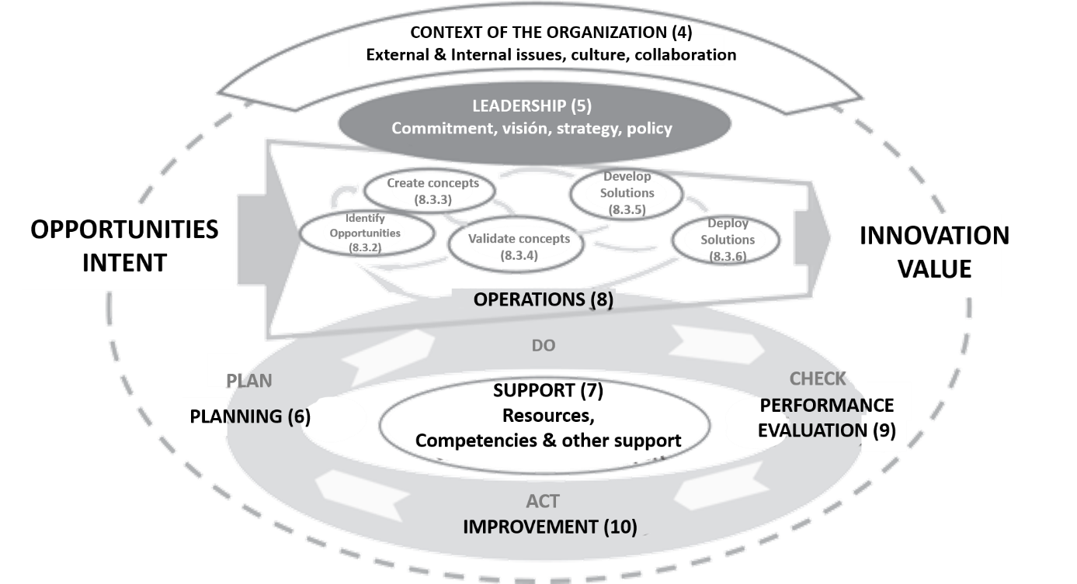
ΕΝΟΤΗΤΑ ΕΙΣΑΓΩΓΉ
Διαχείριση καινοτομίας ISO 56002: 2019. Επτά βασικά στοιχεία
Σχήμα Αναπαράσταση του πλαισίου του συστήματος διαχείρισης καινοτομίας με αναφορές στις ρήτρες του ISO 56002. Πηγή: ISO, 2019

Slide 15
ΣΑΣ ΕΥΧΑΡΙΣΤΟΥΜΕ ΓΙΑ ΤΗΝ ΠΡΟΣΟΧΗ ΣΑΣ

